Slide 1
第 6 章 应用层

Slide 2
第 6 章 应用层
6.1 域名系统 DNS
6.2 文件传送协议
6.3 远程终端协议 TELNET
6.4 万维网 WWW
6.5 电子邮件
6.6 动态主机配置协议 DHCP
6.7 简单网络管理协议 SNMP
6.8 应用进程跨越网络的通信
6.9 P2P 应用

Slide 3
应用层协议的特点
每个应用层协议都是为了解决某一类应用问题，而问题的解决又往往是通过位于不同主机中的多个应用进程之间的通信和协同工作来完成的。应用层的具体内容就是规定应用进程在通信时所遵循的协议。
应用层的许多协议都是基于客户服务器方式。客户(client)和服务器(server)都是指通信中所涉及的两个应用进程。客户服务器方式所描述的是进程之间服务和被服务的关系。客户是服务请求方，服务器是服务提供方。

Slide 4
6.1 域名系统 DNS
6.1.1 域名系统概述
6.1.2 互联网的域名结构
6.1.3 域名服务器

Slide 5
运行
客户
程序
网络边缘
运行
服务器
程序
A
① 请求服务
B
客户
② 得到服务
网络核心
服务器
客户 A 向服务器 B 发出请求服务，
而服务器 B 向客户 A 提供服务。
Notes:
5

Slide 6
运行
P2P 程序
E
C
运行
P2P 程序
网络边缘
网络核心
F
运行
P2P 程序
D
运行
P2P 程序
Notes:
6

Slide 7
6.1.1 域名系统概述
许多应用层软件经常直接使用域名系统 DNS (Domain Name System)，但计算机的用户只是间接而不是直接使用域名系统。
互联网采用层次结构的命名树作为主机的名字，并使用分布式的域名系统 DNS。
名字到 IP 地址的解析是由若干个域名服务器程序完成的。域名服务器程序在专设的结点上运行，运行该程序的机器称为域名服务器。

Slide 8
6.1.2 互联网的域名结构
互联网采用了层次树状结构的命名方法。
任何一个连接在互联网上的主机或路由器，都有一个唯一的层次结构的名字，即域名。
域名的结构由标号序列组成，各标号之间用点隔开：
… . 三级域名 . 二级域名 . 顶级域名
各标号分别代表不同级别的域名。

Slide 9
域名只是个逻辑概念
域名只是个逻辑概念，并不代表计算机所在的物理地点。
变长的域名和使用有助记忆的字符串，是为了便于人来使用。而 IP 地址是定长的 32 位二进制数字则非常便于机器进行处理。
域名中的“点”和点分十进制 IP 地址中的“点”并无一一对应的关系。点分十进制 IP 地址中一定是包含三个“点”，但每一个域名中“点”的数目则不一定正好是三个。

Slide 10
顶级域名 TLD(Top Level Domain)
(1) 国家顶级域名 nTLD
.cn 表示中国，
.us 表示美国，
.uk 表示英国，等等。

Slide 11
顶级域名 TLD (Top Level Domain)
(2) 通用顶级域名 gTLD
最早的顶级域名是：
.com （公司和企业）
.net （网络服务机构
.org （非赢利性组织）
.edu （美国专用的教育机构）
.gov （美国专用的政府部门）
.mil （美国专用的军事部门）
.int （国际组织）

Slide 12
顶级域名 TLD （续）
(3) 基础结构域名 (infrastructure domain)
这种顶级域名只有一个，即 arpa，
用于反向域名解析，因此又称为反向域名。

Slide 13
新增加了下列的通用顶级域名
.aero （航空运输企业）
.biz （公司和企业）
.cat （加泰隆人的语言和文化团体）
.coop （合作团体）
.info （各种情况）
.jobs （人力资源管理者）
.mobi （移动产品与服务的用户和提供者）
.museum （博物馆）
.name （个人）
.pro （有证书的专业人员）
.travel （旅游业）

Slide 14
图瓦卢的故事
太平洋岛国图瓦卢自然资源有限，但这个人均每周收入仅为12英镑的小国却幸运地拥有互联网域名“.tv”的“版权”，这成为该国经济收入的重要来源之一。

Slide 15
1999年，国际互联网标准化组织根据该国国名"Tuvalu"，授予其“.tv”的域名。由于这个域名的特殊性，多家网络运营商前往其首都富纳富提竞拍，希望将其作为电视等媒体的互联网后缀名。来自美国的一家公司以5000万美元(超过图瓦卢当时国内生产总值的一半)的代价，获得了该域名的经营和使用权。

Slide 16
这笔飞来横财让图瓦卢突然成了一个经济独立的国家，要知道这曾是一个因为付不起 20,000 美元会费而没资格在联合国开会的国家，于是在2000年的9月5日，图瓦卢终于成为了联合国第189个成员国。有钱了以后，路也铺上了，发电厂也起来了，本岛上还盖起了学校，和能起降大型飞机的跑道，图瓦卢终于第一次向海外出口土特产了。

Slide 17
互联网的域名空间
根
…
…
…
顶级域名
aero
com
net
org
edu
gov
cn
uk
…
…
二级域名
cctv
ibm
hp
bj
edu
com
…
…
三级域名
mail
www
tsinghua
pku
…
四级域名
mail
www

Slide 18
6.1.3 域名服务器
一个服务器所负责管辖的（或有权限的）范围叫做区 (zone)。
各单位根据具体情况来划分自己管辖范围的区。但在一个区中的所有节点必须是能够连通的。
每一个区设置相应的权限域名服务器，用来保存该区中的所有主机的域名到 IP 地址的映射。
DNS 服务器的管辖范围不是以“域”为单位，而是以“区”为单位。

Slide 19
区的不同划分方法举例
根
根
org
com
edu
org
com
edu
域 abc.com
域 abc.com
abc
abc
区
y.abc.com
区
abc.com
区
abc.com
x
y
x
y
u
v
w
t
u
v
w
t
(a) 区 = 域
(b) 区 < 域

Slide 20
树状结构的 DNS 域名服务器
根域名服务器
根域名服务器
…
顶级域名服务器
org 域名服务器
com 域名服务器
edu 域名服务器
abc.com
域名服务器
abc 公司有两个
权限域名服务器
权限域名服务器
y.abc.com
域名服务器

Slide 21
域名服务器有以下四种类型
根域名服务器
顶级域名服务器
权限域名服务器
本地域名服务器

Slide 22
根域名服务器
根域名服务器是最高层次的域名服务器，也是最重要的域名服务器。所有的根域名服务器都知道所有的顶级域名服务器的域名和 IP 地址。
不管是哪一个本地域名服务器，若要对互联网上任何一个域名进行解析，只要自己无法解析，就首先求助于根域名服务器。
在互联网上共有 13 个不同 IP 地址的根域名服务器，它们的名字是用一个英文字母命名，从 a 一直到 m（前 13 个字母）。

Slide 23
根域名服务器共有 13 套装置
根域名服务器共有 13 套装置，不是 13 个机器。
这些根域名服务器相应的域名分别是：
a.rootservers.net
b.rootservers.net
…
m.rootservers.net
到2016年2月，全世界已经在 588 个地点安装了根域名服务器，使世界上大部分 DNS 域名服务器都能就近找到一个根域名服务器。

Slide 24
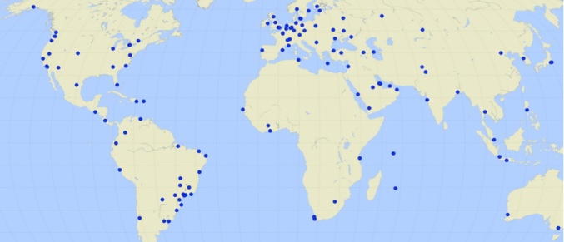
举例：根域名服务器 L 的地点分布图
根域名服务器 L 分布在世界 150 个地点
根域名服务器并不直接把域名直接转换成 IP 地址。
在使用迭代查询时，根域名服务器把下一步应当找
的顶级域名服务器的 IP 地址告诉本地域名服务器。

Slide 25
顶级域名服务器
顶级域名服务器（即 TLD 服务器）负责管理在该顶级域名服务器注册的所有二级域名。
当收到 DNS 查询请求时，就给出相应的回答（可能是最后的结果，也可能是下一步应当找的域名服务器的 IP 地址）。

Slide 26
权限域名服务器
负责一个区的域名服务器。
当一个权限域名服务器还不能给出最后的查询回答时，就会告诉发出查询请求的 DNS 客户，下一步应当找哪一个权限域名服务器。

Slide 27
本地域名服务器
本地域名服务器对域名系统非常重要。
当一个主机发出 DNS 查询请求时，这个查询请求报文就发送给本地域名服务器。
每一个互联网服务提供者 ISP，或一个大学，甚至一个大学里的系，都可以拥有一个本地域名服务器，
这种域名服务器有时也称为默认域名服务器。

Slide 28
提高域名服务器的可靠性
DNS 域名服务器都把数据复制到几个域名服务器来保存，其中的一个是主域名服务器，其他的是辅助域名服务器。
当主域名服务器出故障时，辅助域名服务器可以保证 DNS 的查询工作不会中断。
主域名服务器定期把数据复制到辅助域名服务器中，而更改数据只能在主域名服务器中进行。这样就保证了数据的一致性。

Slide 29
名字的高速缓存
每个域名服务器都维护一个高速缓存，存放最近用过的名字以及从何处获得名字映射信息的记录。
可大大减轻根域名服务器的负荷，使互联网上的 DNS 查询请求和回答报文的数量大为减少。
为保持高速缓存中的内容正确，域名服务器应为每项内容设置计时器，并处理超过合理时间的项（例如，每个项目只存放两天）。
当权限域名服务器回答一个查询请求时，在响应中都指明绑定有效存在的时间值。增加此时间值可减少网络开销，而减少此时间值可提高域名转换的准确性。

Slide 30
域名劫持
最简单的：
在C:\Windows\System32\drivers\etc\hosts
文件的最后，加入下面这样一行文字：
111.206.227.118 www.taobao.com
试试效果吧！

Slide 31
6.2 文件传送协议
6.2.1 FTP 概述
6.2.2 FTP 的基本工作原理
6.2.3 简单文件传送协议 TFTP

Slide 32
6.2.1 FTP概述
文件传送协议 FTP (File Transfer Protocol) 是互联网上使用得最广泛的文件传送协议。
FTP 提供交互式的访问，允许客户指明文件的类型与格式，并允许文件具有存取权限。
FTP 屏蔽了各计算机系统的细节，因而适合于在异构网络中任意计算机之间传送文件。
RFC 959 很早就成为了互联网的正式标准。

Slide 33
FTP 特点
文件传送协议 FTP 只提供文件传送的一些基本的服务，它使用 TCP 可靠的运输服务。
FTP 的主要功能是减少或消除在不同操作系统下处理文件的不兼容性。
FTP 使用客户服务器方式。一个 FTP 服务器进程可同时为多个客户进程提供服务。FTP 的服务器进程由两大部分组成：一个主进程，负责接受新的请求；另外有若干个从属进程，负责处理单个请求。

Slide 34
主进程的工作步骤
打开熟知端口（端口号为 21），使客户进程能够连接上。
等待客户进程发出连接请求。
启动从属进程来处理客户进程发来的请求。从属进程对客户进程的请求处理完毕后即终止，但从属进程在运行期间根据需要还可能创建其他一些子进程。
回到等待状态，继续接受其他客户进程发来的请求。主进程与从属进程的处理是并发地进行。

Slide 35
两个连接
控制连接在整个会话期间一直保持打开，FTP 客户发出的传送请求通过控制连接发送给服务器端的控制进程，但控制连接不用来传送文件。
实际用于传输文件的是“数据连接”。服务器端的控制进程在接收到 FTP 客户发送来的文件传输请求后就创建“数据传送进程”和“数据连接”，用来连接客户端和服务器端的数据传送进程。
数据传送进程实际完成文件的传送，在传送完毕后关闭“数据传送连接”并结束运行。

Slide 36
FTP 使用的两个 TCP 连接
用户界面
TCP 控制连接
控制进程
控制进程
互联网
数据传送
进程
数据传送
进程
FTP 客户端
FTP 服务器端
TCP 数据连接

Slide 37
两个不同的端口号
当客户进程向服务器进程发出建立连接请求时，要寻找连接服务器进程的熟知端口 (21)，同时还要告诉服务器进程自己的另一个端口号码，用于建立数据传送连接。
接着，服务器进程用自己传送数据的熟知端口 (20) 与客户进程所提供的端口号码建立数据传送连接。
由于 FTP 使用了两个不同的端口号，所以数据连接与控制连接不会发生混乱。

Slide 38
使用两个不同端口号的好处
使协议更加简单和更容易实现。
在传输文件时还可以利用控制连接（例如，客户发送请求终止传输）。

Slide 39

FTP服务器软件
IIS（微软自带，简单方便功能弱……）
Serv-U 较专业，功能较全面
例如权限控制很详细

Slide 40
Serv-U对文件的访问权限（部分）：
READ：允许用户下载文件；
WRITE：允许用户上传文件，但无权对文件进行更改，删除，或重命名；
APPEND：允许用户对已有的文件进行附加，拥有 APPEND 权限的用户自动拥有WRITE 权限；
DELETE：允许用户对文件进行改动，重命名，或删除。拥有 DELETE 权限的用户自动拥 有WRITE 和APPEND 权限；
EXECUTE：允许用户通过 FTP 运行可执行文件。例如，用户可以远程运行DOS 或Windows 程序。 对目录的访问权限：
LIST：允许用户取得目录列表；
MAKE：允许用户在根目录下建立新的子目录；
REMOVE：允许用户删除根目录下的子目录。
INHERIT：选中该选项之后，对某一目录设置的访问权限将自动被该目录下的所有子目录 继承。

Slide 41
Serv-U 开 FTP服务，初始时端口21经常不能成功使用，为什么？
因为计算机的IIS开启了端口21的FTP服务器。
anonymous FTP服务器默认的匿名用户名

Slide 42
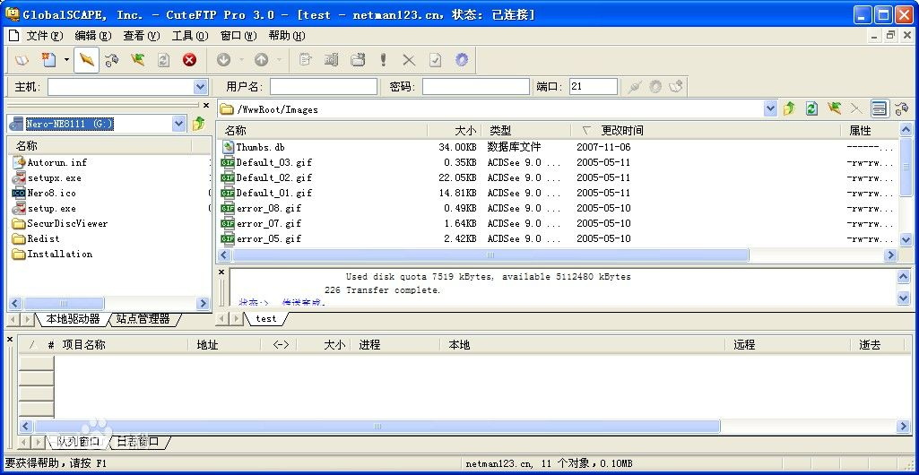
FTP客户端软件
IE浏览器，Windows文件浏览器
LeapFTP、CuteFTP等较专业软件

Slide 43
有时网站管理员会利用FTP客户端软件管理网站内容。

Slide 44
6.3 远程终端协议 TELNET
TELNET 是一个简单的远程终端协议，也是互联网的正式标准。
用户用 TELNET 就可在其所在地通过 TCP 连接注册（即登录）到远地的另一个主机上（使用主机名或 IP 地址）。
TELNET 能将用户的击键传到远地主机，同时也能将远地主机的输出通过 TCP 连接返回到用户屏幕。这种服务是透明的，因为用户感觉到好像键盘和显示器是直接连在远地主机上。

Slide 45
客户−服务器方式
现在由于 PC 的功能越来越强，用户已较少使用 TELNET 了。
TELNET 也使用客户−服务器方式。在本地系统运行 TELNET 客户进程，而在远地主机则运行 TELNET 服务器进程。
和 FTP 的情况相似，服务器中的主进程等待新的请求，并产生从属进程来处理每一个连接。

Slide 46
Telnet方式登陆的BBS，因其纯字符界面，拥有无比快捷的浏览、发贴速度，是高等学府中最流行的电子公告牌。大学里流行着这样一句话：没上过Telnet的BBS，就等于没上过大学。确实BBS深深影响了当今的大学生，以致毕业生们纷纷在网上以各种形式表达对BBS的怀念。国内著名的BBS有：水木清华、北大未名、交大饮水思源、南大小百合……

Slide 47
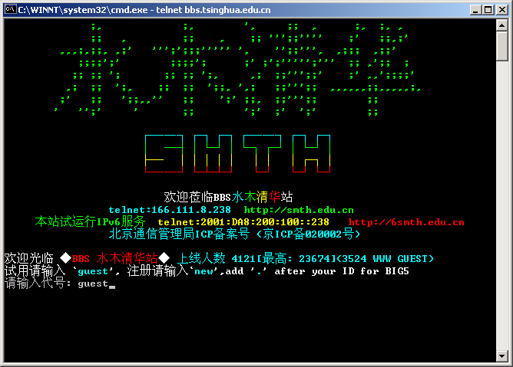

Slide 48
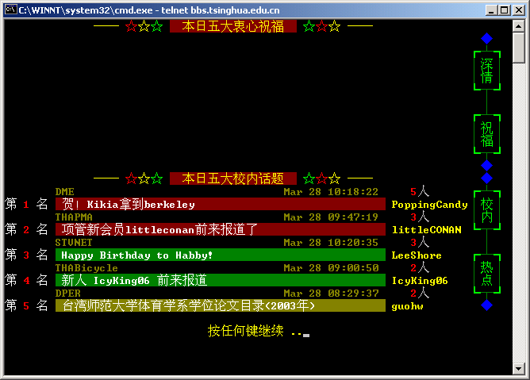

Slide 49
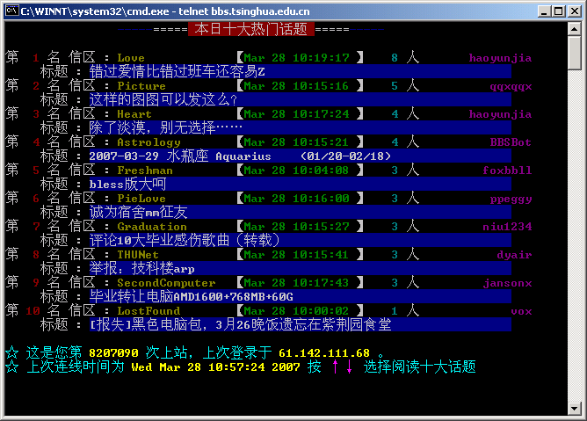

Slide 50
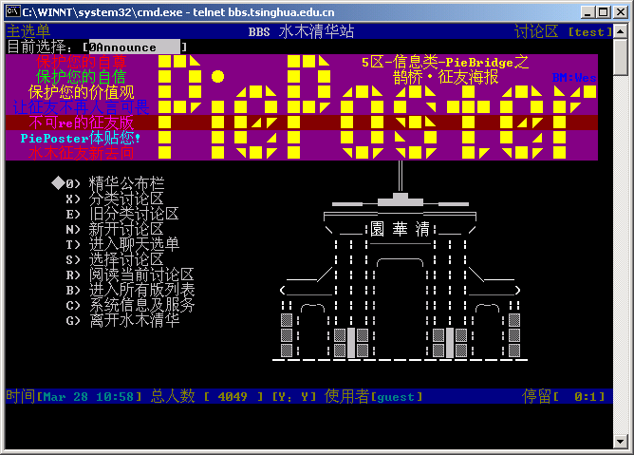

Slide 51
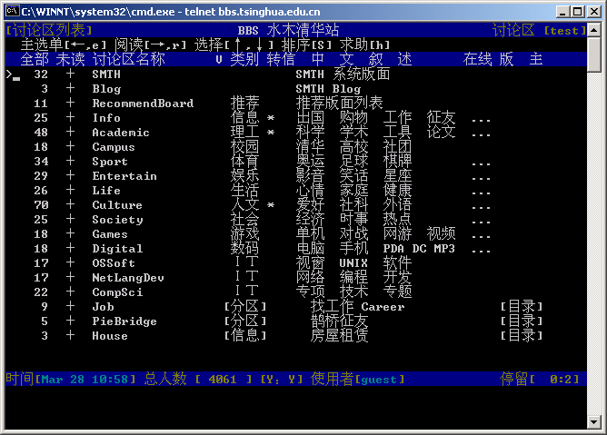

Slide 52
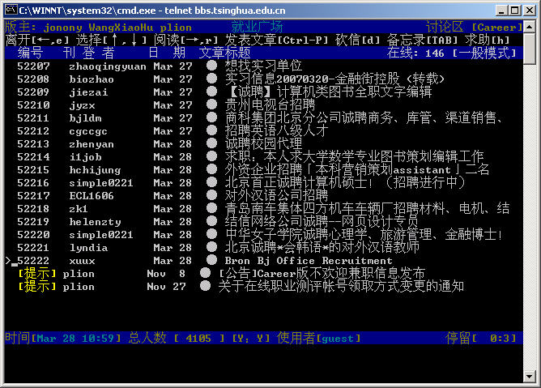

Slide 53
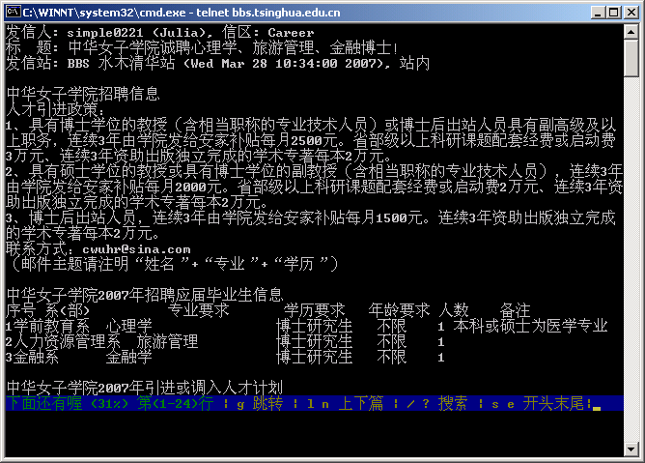

Slide 54
6.4 万维网 WWW
6.4.1 万维网概述
6.4.2 统一资源定位符 URL
6.4.3 超文本传送协议 HTTP
6.4.4 万维网的文档
6.4.5 万维网的信息检索系统
6.4.6 博客和微博
6.4.7 社交网络

Slide 55
6.4.1 万维网概述
万维网 WWW (World Wide Web) 并非某种特殊的计算机网络。
万维网是一个大规模的、联机式的信息储藏所。
万维网用链接的方法能非常方便地从互联网上的一个站点访问另一个站点，从而主动地按需获取丰富的信息。
这种访问方式称为“链接”。

Slide 56
万维网提供分布式服务



链接到
❶
❸
❷
❹
链接到
链接到
链接到
链接到
万维网
站点 A
链接到
万维网站点 B

万维网
站点 C

❺
❻
万维网站点 D
万维网站点 E

Slide 57
超媒体与超文本
万维网是分布式超媒体 (hypermedia) 系统，它是超文本 (hypertext) 系统的扩充。
一个超文本由多个信息源链接成。利用一个链接可使用户找到另一个文档。这些文档可以位于世界上任何一个接在互联网上的超文本系统中。超文本是万维网的基础。
超媒体与超文本的区别是文档内容不同。超文本文档仅包含文本信息，而超媒体文档还包含其他表示方式的信息，如图形、图像、声音、动画，甚至活动视频图像。

Slide 58
万维网的工作方式
万维网以客户−服务器方式工作。
浏览器就是在用户计算机上的万维网客户程序。万维网文档所驻留的计算机则运行服务器程序，因此这个计算机也称为万维网服务器。
客户程序向服务器程序发出请求，服务器程序向客户程序送回客户所要的万维网文档。
在一个客户程序主窗口上显示出的万维网文档称为页面 (page)。

Slide 59
万维网必须解决的问题
(1) 怎样标志分布在整个互联网上的万维网文档？
使用统一资源定位符 URL (Uniform Resource Locator) 来标志万维网上的各种文档。
使每一个文档在整个互联网的范围内具有唯一的标识符 URL。

Slide 60
万维网必须解决的问题
(2) 用何协议实现万维网上各种超链的链接？
在万维网客户程序与万维网服务器程序之间进行交互所使用的协议，是超文本传送协议 HTTP (HyperText Transfer Protocol)。
HTTP 是一个应用层协议，它使用 TCP 连接进行可靠的传送。

Slide 61
万维网必须解决的问题
(3) 怎样使各种万维网文档都能在互联网上的各种计算机上显示出来，同时使用户清楚地知道在什么地方存在着超链？
超文本标记语言 HTML (HyperText Markup Language) 使得万维网页面的设计者可以很方便地用一个超链从本页面的某处链接到互联网上的任何一个万维网页面，并且能够在自己的计算机屏幕上将这些页面显示出来。

Slide 62
万维网必须解决的问题
(4) 怎样使用户能够很方便地找到所需的信息？
为了在万维网上方便地查找信息，用户可使用各种的搜索工具（即搜索引擎）。

Slide 63
6.4.2 统一资源定位符 URL
1. URL的格式
资源定位符 URL 是对可以从互联网上得到的资源的位置和访问方法的一种简洁表示。
URL 给资源的位置提供一种抽象的识别方法，并用这种方法给资源定位。
只要能够对资源定位，系统就可以对资源进行各种操作，如存取、更新、替换和查找其属性。
URL 相当于一个文件名在网络范围的扩展。因此 URL 是与互联网相连的机器上的任何可访问对象的一个指针。

Slide 64
URL 的一般形式
由以冒号隔开的两大部分组成，并且在 URL 中的字符对大写或小写没有要求。
URL 的一般形式是：
<协议>://<主机>:<端口>/<路径>
ftp —— 文件传送协议 FTP
http —— 超文本传送协议 HTTP
News —— USENET 新闻

Slide 65
URL 的一般形式
由以冒号隔开的两大部分组成，并且在 URL 中的字符对大写或小写没有要求。
URL 的一般形式是：
<协议>://<主机>:<端口>/<路径>
规定的格式

Slide 66
URL 的一般形式（续）
由以冒号隔开的两大部分组成，并且在 URL 中的字符对大写或小写没有要求。
URL 的一般形式是：
<协议>://<主机>:<端口>/<路径>
<主机> 是存放资源的主机
在互联网中的域名

Slide 67
URL 的一般形式（续）
由以冒号隔开的两大部分组成，并且在 URL 中的字符对大写或小写没有要求。
URL 的一般形式是：
<协议>://<主机>:<端口>/<路径>
有时可省略

Slide 68
URL 的一般形式（续）
现在有些浏览器为了方便用户，在输入URL时，可以把最前面的“http://”甚至把主机名最前面的“www”省略，然后浏览器替用户把省略的字符添上。
例如，用户只要键入ctrip.com，浏览器就自动把未键入的字符补齐，变成http://www.ctrip.com。

Slide 69
2. 使用 HTTP 的 URL
使用 HTTP 的 URL 的一般形式
http://<主机>:<端口>/<路径>
这表示使用 HTTP 协议

Slide 70
2. 使用 HTTP 的 URL
使用 HTTP 的 URL 的一般形式
http://<主机>:<端口>/<路径>
冒号和两个斜线是规定的格式

Slide 71
2. 使用 HTTP 的 URL
使用 HTTP 的 URL 的一般形式
http://<主机>:<端口>/<路径>
这里写主机的域名

Slide 72
2. 使用 HTTP 的 URL
使用 HTTP 的 URL 的一般形式
http://<主机>:<端口>/<路径>
HTTP 的默认端口号是 80，通常可省略

Slide 73
2. 使用 HTTP 的 URL
使用 HTTP 的 URL 的一般形式
http://<主机>:<端口>/<路径>
若再省略文件的<路径>项，则 URL 就指到互联网上的某个主页 (home page)。

Slide 74
6.4.3 超文本传送协议 HTTP
1. HTTP 的操作过程
为了使超文本的链接能够高效率地完成，需要用 HTTP 协议来传送一切必须的信息。
从层次的角度看，HTTP 是面向事务的(transaction-oriented)应用层协议，它是万维网上能够可靠地交换文件（包括文本、声音、图像等各种多媒体文件）的重要基础。

Slide 75
万维网的工作过程
服务器
www.tsinghua.edu.cn
链接到URL的超链
客户
清华大学
院系设置
浏览器
程序
服务器
程序
HTTP

HTTP 使用此 TCP 连接
互联网
建立 TCP 连接
浏览器
发出请求
HTTP 请求报文

HTTP 响应报文
服务器
返回响应
释放 TCP 连接

Slide 76
用户点击 URL http://www.tsinghua.edu.cn/chn/yxsz/index.htm 后所发生的事件
(1) 浏览器分析超链指向页面的 URL。
(2) 浏览器向 DNS 请求解析 www.tsinghua.edu.cn 的 IP 地址。
(3) 域名系统 DNS 解析出清华大学服务器的 IP 地址。
(4) 浏览器与服务器建立 TCP 连接。
(5) 浏览器发出取文件命令：GET /chn/yxsz/index.htm。
(6) 服务器给出响应，把文件 index.htm 发给浏览器。
(7) TCP 连接释放。
(8) 浏览器显示“清华大学院系设置”文件 index.htm 中的所有文本。

Slide 77
HTTP 的主要特点
HTTP 是面向事务的客户服务器协议。
HTTP 1.0 协议是无状态的 (stateless)。
HTTP 协议本身也是无连接的，虽然它使用了面向连接的 TCP 向上提供的服务。

Slide 78
请求一个万维网文档所需的时间
万维网客户
万维网服务器
发起 TCP 连接
RTT
HTTP 请求报文
RTT
HTTP 响应报文
传输文档的时间
整个文档收到
时间
时间

Slide 79
持续连接
HTTP/1.1 协议使用持续连接 (persistent connection)。
万维网服务器在发送响应后仍然在一段时间内保持这条连接，使同一个客户（浏览器）和该服务器可以继续在这条连接上传送后续的 HTTP 请求报文和响应报文。
这并不局限于传送同一个页面上链接的文档，而是只要这些文档都在同一个服务器上就行。
目前一些流行的浏览器（例如，IE 6.0）的默认设置就是使用 HTTP/1.1。

Slide 80
持续连接的两种工作方式
非流水线方式：客户在收到前一个响应后才能发出下一个请求。这比非持续连接的两倍 RTT 的开销节省了建立 TCP 连接所需的一个 RTT 时间。但服务器在发送完一个对象后，其 TCP 连接就处于空闲状态，浪费了服务器资源。
流水线方式：客户在收到 HTTP 的响应报文之前就能够接着发送新的请求报文。一个接一个的请求报文到达服务器后，服务器就可连续发回响应报文。使用流水线方式时，客户访问所有的对象只需花费一个 RTT时间，使 TCP 连接中的空闲时间减少，提高了下载文档效率。

Slide 81
2. 代理服务器
代理服务器 (proxy server) 又称为万维网高速缓存 (Web cache)，它代表浏览器发出 HTTP 请求。
万维网高速缓存把最近的一些请求和响应暂存在本地磁盘中。
当与暂时存放的请求相同的新请求到达时，万维网高速缓存就把暂存的响应发送出去，而不需要按 URL 的地址再去互联网访问该资源。

Slide 82
使用高速缓存可减少 访问互联网服务器的时延
没有使用高速缓存的情况
源点服务器
这条链路上
的时延很大
校园网
浏览器
R₁
R₂
2 Mbit/s
互联网
所有万维网通信量
都经过这条链路

Slide 83
使用高速缓存的情况
(1) 浏览器访问互联网的服务器时，要先与校园网的高速缓存建立 TCP 连接，并向高速缓存发出 HTTP 请求报文。
源点服务器
校园网
浏览器
R₁
R₂
2 Mbit/s
互联网
校园网的高速缓存
（代理服务器）

Slide 84
使用高速缓存的情况
(2) 若高速缓存已经存放了所请求的对象，则将此对象放入 HTTP 响应报文中返回给浏览器。
源点服务器
校园网
浏览器
R₁
R₂
2 Mbit/s
互联网
校园网的高速缓存
（代理服务器）

Slide 85
使用高速缓存的情况
(3) 否则，高速缓存就代表发出请求的用户浏览器，与互联网上的源点服务器建立 TCP 连接，并发送 HTTP 请求报文。
源点服务器
校园网
浏览器
R₁
R₂
2 Mbit/s
互联网
校园网的高速缓存
（代理服务器）

Slide 86
使用高速缓存的情况
(4) 源点服务器将所请求的对象放在 HTTP 响应报文中返回给校园网的高速缓存。
源点服务器
校园网
浏览器
R₁
R₂
2 Mbit/s
互联网
校园网的高速缓存
（代理服务器）

Slide 87
使用高速缓存的情况
(5) 高速缓存收到此对象后，先复制在其本地存储器中（为今后使用），然后再将该对象放在 HTTP 响应报文中，通过已建立的 TCP 连接，返回给请求该对象的浏览器。
源点服务器
校园网
浏览器
R₁
R₂
2 Mbit/s
互联网
校园网的高速缓存
（代理服务器）

Slide 88
4. 在服务器上存放用户的信息
万维网站点使用 Cookie 来跟踪用户。
Cookie 表示在 HTTP 服务器和客户之间传递的状态信息。
使用 Cookie 的网站服务器为用户产生一个唯一的识别码。利用此识别码，网站就能够跟踪该用户在该网站的活动。

Slide 89
6.4.4 万维网的文档
1. 超文本标记语言 HTML
超文本标记语言 HTML 中的 Markup 的意思就是“设置标记”。
HTML 定义了许多用于排版的命令（即标签）。
HTML 把各种标签嵌入到万维网的页面中。这样就构成了所谓的 HTML 文档。HTML 文档是一种可以用任何文本编辑器创建的 ASCII 码文件。

Slide 90
HTML 文档
仅当 HTML 文档是以 .html 或 .htm 为后缀时，浏览器才对此文档的各种标签进行解释。
如 HTML 文档改换以 .txt 为其后缀，则 HTML 解释程序就不对标签进行解释，而浏览器只能看见原来的文本文件。
当浏览器从服务器读取 HTML 文档后，就按照 HTML 文档中的各种标签，根据浏览器所使用的显示器的尺寸和分辨率大小，重新进行排版并恢复出所读取的页面。

Slide 91
HTML 文档中标签的用法
<HTML>
<HEAD> <TITLE>一个 HTML 的例子</TITLE>
</HEAD>
<BODY>
<H1>HTML 很容易掌握</H1>
<P>这是第一个段落。虽然很
短，但它仍是一个段落。</P>
<P>这是第二个段落。</P>
</BODY>
</HTML>
HTML 文档开始

Slide 92
HTML 文档中标签的用法
<HTML>
<HEAD> <TITLE>一个 HTML 的例子</TITLE>
</HEAD>
<BODY>
<H1>HTML 很容易掌握</H1>
<P>这是第一个段落。虽然很
短，但它仍是一个段落。</P>
<P>这是第二个段落。</P>
</BODY>
</HTML>
首部开始

Slide 93
HTML 文档中标签的用法
<HTML>
<HEAD> <TITLE>一个 HTML 的例子</TITLE>
</HEAD>
<BODY>
<H1>HTML 很容易掌握</H1>
<P>这是第一个段落。虽然很
短，但它仍是一个段落。</P>
<P>这是第二个段落。</P>
</BODY>
</HTML>
标题

Slide 94
HTML 文档中标签的用法
<HTML>
<HEAD> <TITLE>一个 HTML 的例子</TITLE>
</HEAD>
<BODY>
<H1>HTML 很容易掌握</H1>
<P>这是第一个段落。虽然很
短，但它仍是一个段落。</P>
<P>这是第二个段落。</P>
</BODY>
</HTML>
首部结束

Slide 95
HTML 文档中标签的用法
<HTML>
<HEAD> <TITLE>一个 HTML 的例子</TITLE>
</HEAD>
<BODY>
<H1>HTML 很容易掌握</H1>
<P>这是第一个段落。虽然很
短，但它仍是一个段落。</P>
<P>这是第二个段落。</P>
</BODY>
</HTML>
主体开始

Slide 96
HTML 文档中标签的用法
<HTML>
<HEAD> <TITLE>一个 HTML 的例子</TITLE>
</HEAD>
<BODY>
<H1>HTML 很容易掌握</H1>
<P>这是第一个段落。虽然很
短，但它仍是一个段落。</P>
<P>这是第二个段落。</P>
</BODY>
</HTML>
1 级标题

Slide 97
HTML 文档中标签的用法
<HTML>
<HEAD> <TITLE>一个 HTML 的例子</TITLE>
</HEAD>
<BODY>
<H1>HTML 很容易掌握</H1>
<P>这是第一个段落。虽然很
短，但它仍是一个段落。</P>
<P>这是第二个段落。</P>
</BODY>
</HTML>
第一个段落

Slide 98
HTML 文档中标签的用法
<HTML>
<HEAD> <TITLE>一个 HTML 的例子</TITLE>
</HEAD>
<BODY>
<H1>HTML 很容易掌握</H1>
<P>这是第一个段落。虽然很
短，但它仍是一个段落。</P>
<P>这是第二个段落。</P>
</BODY>
</HTML>
第二个段落

Slide 99
HTML 文档中标签的用法
<HTML>
<HEAD> <TITLE>一个 HTML 的例子</TITLE>
</HEAD>
<BODY>
<H1>HTML 很容易掌握</H1>
<P>这是第一个段落。虽然很
短，但它仍是一个段落。</P>
<P>这是第二个段落。</P>
</BODY>
</HTML>
主体结束

Slide 100
HTML 文档中标签的用法
<HTML>
<HEAD> <TITLE>一个 HTML 的例子</TITLE>
</HEAD>
<BODY>
<H1>HTML 很容易掌握</H1>
<P>这是第一个段落。虽然很
短，但它仍是一个段落。</P>
<P>这是第二个段落。</P>
</BODY>
</HTML>
HTML 文档结束

Slide 101
两种不同的链接
HTML还规定了链接的设置方法。每个链接都有一个起点和终点。
远程链接：超链的终点是其他网点上的页面。
本地链接：超链指向本计算机中的某个文件。

Slide 102
XML
XML (Extensible Markup Language)是可扩展标记语言，它和HTML很相似。
但XML的设计宗旨是传输数据，而不是显示数据（HTML是为了在浏览器上显示数据）。
XML 不是要替换 HTML，而是对 HTML 的补充。

Slide 103
XHTML
XHTML (Extensible HTML) 是可扩展超文本标记语言，它与 HTML 4.01 几乎是相同的。
但 XHTML 是更严格的 HTML 版本，也是一个 W3C 标准（2000年1月），是作为一种 XML 应用被重新定义的 HTML，并将逐渐取代 HTML。
新的浏览器都支持 XHTML。

Slide 104
CSS
CSS (Cascading Style Sheets) 是层叠样式表，它是一种样式表语言，用于为 HTML 文档定义布局。
CSS 与 HTML 的区别就是：HTML 用于结构化内容，而 CSS 则用于格式化结构化的内容。

Slide 105
2. 动态万维网文档
静态文档是指该文档创作完毕后就存放在万维网服务器中，在被用户浏览的过程中，内容不会改变。
动态文档是指文档的内容是在浏览器访问万维网服务器时才由应用程序动态创建。
动态文档和静态文档之间的主要差别体现在服务器一端。这主要是文档内容的生成方法不同。而从浏览器的角度看，这两种文档并没有区别。

Slide 106
现在的网页基本都是静态文档还是动态文档？

Slide 107
万维网服务器功能的扩充
(1) 应增加另一个应用程序，用来处理浏览器发来的数据，并创建动态文档。
(2) 应增加一个机制，用来使万维网服务器把浏览器发来的数据传送给这个应用程序，然后万维网服务器能够解释这个应用程序的输出，并向浏览器返回 HTML 文档。

Slide 108
扩充了功能的万维网服务器
万维网服务器
万维网客户
浏览器
程序
数据库
服务器
程序
HTTP
CGI
❷ CGI 程序创建
动态文档
❶ 请求文档

HTTP 请求报文

❸ 响应动态文档
HTTP 响应报文

Slide 109
通用网关接口 CGI
CGI (Common Gateway Interface) 是一种标准，它定义了动态文档应如何创建，输入数据应如何提供给应用程序，以及输出结果应如何使用。
万维网服务器与 CGI 的通信遵循 CGI 标准。
“通用”：CGI 标准所定义的规则对其他任何语言都是通用的。
“网关”：CGI 程序的作用像网关。
“接口”：有一些已定义好的变量和调用等可供其他 CGI 程序使用。

Slide 110
CGI 程序
CGI 程序的正式名字是 CGI 脚本 (script)。
“脚本”指的是一个程序，它被另一个程序（解释程序）而不是计算机的处理机来解释或执行。
脚本运行起来要比一般的编译程序要慢，因为它的每一条指令先要被另一个程序来处理（这就要一些附加的指令），而不是直接被指令处理器来处理。

Slide 111
3. 活动万维网文档
活动文档 (active document) 技术把所有的工作都转移给浏览器端。
每当浏览器请求一个活动文档时，服务器就返回一段程序副本在浏览器端运行。
活动文档程序可与用户直接交互，并可连续地改变屏幕的显示。
由于活动文档技术不需要服务器的连续更新传送，对网络带宽的要求也不会太高。

Slide 112
活动文档在客户端创建
万维网服务器

万维网客户
浏览器
程序
服务器
程序
程序
HTTP
❶ 请求文档
程序事先被编译成二进制代码，存放为文件
HTTP 请求报文

❷ 响应程序

HTTP 响应报文
程序
❸ 此程序在
客户端创建
出活动文档
文档

Slide 113
用 Java 技术创建活动文档
由美国 Sun 公司开发的 Java 语言是一项用于创建和运行活动文档的技术。
在 Java 技术中使用 “小应用程序”(applet) 来描述活动文档程序。
用户从万维网服务器下载嵌入了 Java 小应用程序的 HTML 文档后，可在浏览器的屏幕上点击某个图像，就可看到动画效果，或在下拉式菜单中点击某个项目，就可看到计算结果。
Java 技术是活动文档技术的一部分。

Slide 114
Java 技术有三个主要组成部分
(1) 程序设计语言。Java 包含一个新的程序设计语言，用来编写传统的计算机程序和 Java 小应用程序。
(2) 运行(runtime)环境。这是运行 Java 程序所必须的运行环境，其中包括 Java 虚拟机（简称为 JVM），该软件定义了 Java 二进制代码的执行模型。
(3) 类库(class library)。为了更容易编写 Java 小应用程序，Java 提供了强大的类库支持。

Slide 115
Java
Java 是一种面向对象的高级语言，从 C++ 派生出来的，它省略了 C++ 很多复杂的、很少用的语言特点。
Java 的每一个数据项都有一个确定的类型。对数据的操作严格按照该数据的类型来进行。
Java 的编译程序将源程序转换成 Java 字节码 (bytecode)，这是一种与机器无关的二进制代码。计算机程序调用解释程序读取字节码，并解释执行。

Slide 116
计算机硬件无关
Java 语言、字节码以及 Java 运行系统都被设计成与计算机硬件无关。一旦形成了字节码，就可在任何计算机上运行并产生相同的输出。
Java 小应用程序与机器无关可使在任何计算机上运行的浏览器程序能够下载并运行活动文档。
可保证活动文档在所有的浏览器上产生同样的正确输出。
可大大地降低活动文档的创建和测试费用，因为不必为每一种计算机都制作一个副本。

Slide 117
Java 解释程序
运行 Java 的浏览器需要有 HTML 解释程序和 Java 小应用程序解释程序。
解释程序的核心是一个模仿计算机的简单循环。
解释程序维持一个指令指针，在初始化时指在小应用程序的开始处。
在每一次循环操作时，解释程序在指令指针指向的地址读取字节码。然后解释程序对字节码进行解码，并完成指明的操作。

Slide 118
6.4.5 万维网的信息检索系统
1. 全文检索搜索和分类目录搜索
在万维网中用来进行搜索的程序叫做搜索引擎。
全文检索搜索引擎是一种纯技术型的检索工具。它的工作原理是通过搜索软件到互联网上的各网站收集信息，找到一个网站后可以从这个网站再链接到另一个网站。然后按照一定的规则建立一个很大的在线数据库供用户查询。
用户在查询时只要输入关键词，就从已经建立的索引数据库上进行查询（并不是实时地在互联网上检索到的信息）。

Slide 119
搜索引擎的工作原理以最简单的语言描述:
1. 搜集信息：
首先通过一个称为网络蜘蛛的机器人程序来追踪互联网上每一个网页的超链接，由于互联网上每一个网页都不是单独存在的（必存在到其它网页的链接），然后这个机器人程序便由原始网页链接到其它网页，一链十，十链百，至此，网络蜘蛛便爬满了绝大多数网页。
2. 整理信息：搜索引擎整理信息的过程称为创建索引
搜索引擎不仅要保存搜集起来的信息，还要将它们按照一定的规则进行编排。这样，搜索引擎根本不用重新翻查它所有保存的信息而迅速找到所要的资料。
分词算法
3. 接受查询：
用户向搜索引擎发出查询，搜索引擎接受查询并向用户返回资料。搜索引擎每时每刻都要接到来自大量用户的几乎是同时发出的查询，它按照每个用户的要求检查自己的索引，在极短时间内找到用户需要的资料，并返回给用户。

Slide 120
分类目录搜索
分类目录搜索引擎并不采集网站的任何信息，而是利用各网站向搜索引擎提交的网站信息时填写的关键词和网站描述等信息，经过人工审核编辑后，如果认为符合网站登录的条件，则输入到分类目录的数据库中，供网上用户查询。
分类目录搜索也叫做分类网站搜索。

Slide 121
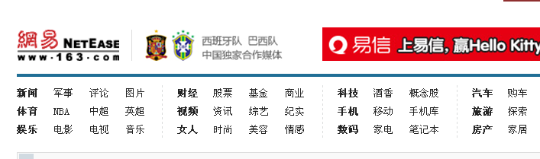

Slide 122
一些著名的搜索引擎
最著名的全文检索搜索引擎：
Google（谷歌）(www.google.com)
百度 (www.baidu.com)
最著名的分类目录搜索引擎：
雅虎 (www.yahoo.com)
雅虎中国 (cn.yahoo.com)
新浪 (www.sina.com)
搜狐 (www.sohu.com)
网易 (www.163.com)

Slide 123
垂直搜索引擎
垂直搜索引擎 (Vertical Search Engine) 针对某一特定领域、特定人群或某一特定需求提供搜索服务。
垂直搜索也是提供关键字来进行搜索的，但被放到了一个行业知识的上下文中，返回的结果更倾向于信息、消息、条目等。
例如：房天下；猎聘网

Slide 124
6.4.6 博客和微博
1. 博客
博客是万维网日志 (web log) 的简称。也有人把 blog 进行音译，译为“部落格”，或“部落阁”。还有人用“博文”来表示“博客文章”。
Weblog 这个新词是 Jorn Barger 于 1997 年创造的。
简写的 blog（这是今天最常用的术语）则是 Peter Merholz 于 1999 年创造的。
有人把 blog 既当作名词，也当作动词，表示编辑博客或写博客。

Slide 125
1. 博客（续）
博客已经极大地扩充了互联网的应用和影响 。
在博客出现以前，网民是互联网上内容的消费者。
但博客改变了这种情况，网民不仅是互联网上内容的消费者，而且还是互联网上内容的生产者 。

Slide 126
2. 微博
微博就是微型博客 (micro blog)，又称为微博客 。
微博不同于一般的博客。微博只记录片段、碎语，三言两语，现场记录，发发感慨，晒晒心情，永远只针对一个问题进行回答。
用户可以通过网页、WAP 网、手机短信彩信、手机客户端等多种方式更新自己的微博。
每条微博字数限制为 140 字，提供插入单张图片、视频地址、音乐功能。

Slide 127
3. 轻博
轻博就是轻博客 (light blogging) 。
轻博客是一种介于博客和微博之间的网络服务，同样为用户提供生成内容表达自己的平台。
轻博可以发送博文，没有字数限制。
轻博发表后，其界面会好看些。
在轻博中，推荐与发现的内容比较丰富。

Slide 128
6.4.7 社交网站
社交网站 SNS (Social Networking Site) 是近年来发展非常迅速的一种网站，其作用是为一群拥有相同兴趣与活动的人创建在线社区。
2004年社交网站脸书 (Facebook，又名面书、脸谱、脸谱网) 在美国诞生。
国内以人人网、开心网等为代表的社交网站也如雨后春笋般迅速崛起。

Slide 129
6.4.7 社交网站（续）
目前世界上排名第一且分布最广的社交网站是脸书。
排名第二的社交网站是视频分享网站优兔YouTube（被谷歌收购）。
国内类似的视频分享网站有优酷 (www.youku.com)、土豆 (movie.tudou.com)、56网 (56.com) 等。

Slide 130
6.4.7 社交网站（续）
另一种能够提供微博服务的社交网络现在也很流行。例如推特 Twitter (twitter.com) 网站可以让用户发表不超过140个字符的消息。这些消息也被称为“推文”(Tweet)。
我国的新浪微博 (www.weibo.com)、腾讯微博 (t.qq.com) 等就是这种性质的社交网站。
职业性社交网站领英 LinkedIn 也很受欢迎。

Slide 131
6.5 电子邮件
6.5.1 电子邮件概述
6.5.2 简单邮件传送协议 SMTP
6.5.3 电子邮件的信息格式
6.5.4 邮件读取协议 POP3 和 IMAP
6.5.5 基于万维网的电子邮件
6.5.6 通用互联网邮件扩充 MIME

Slide 132
6.5.1 电子邮件概述
电子邮件 (e-mail) 是互联网上使用得最多的和最受用户欢迎的一种应用。
电子邮件把邮件发送到收件人使用的邮件服务器，并放在其中的收件人邮箱中，收件人可随时上网到自己使用的邮件服务器进行读取。
电子邮件不仅使用方便，而且还具有传递迅速和费用低廉的优点。
现在电子邮件不仅可传送文字信息，而且还可附上声音和图像。

Slide 133
电子邮件的一些标准
发送邮件的协议：SMTP
读取邮件的协议：POP3 和 IMAP
MIME 在其邮件首部中说明了邮件的数据类型(如文本、声音、图像、视像等)，使用 MIME 可在邮件中同时传送多种类型的数据。

Slide 134
电子邮件的最主要的组成构件
发件人
用户代理
发送方
邮件服务器
接收方
邮件服务器
收件人
用户代理
发送
邮件
读取
邮件
SMTP
客户
SMTP
SMTP
服务器
POP3
服务器
POP3
POP3
客户
TCP
连接
TCP
连接
SMTP
客户
发送邮件 SMTP
SMTP
服务器
TCP 连接
（发送邮件）
SMTP
用户邮箱
(读取邮件)
发送方
(发送邮件)
POP3
接收方
SMTP
互联网
用户代理
用户代理
邮件缓存
发送方
邮件服务器
接收方
邮件服务器

Slide 135
用户代理 UA (User Agent)
用户代理 UA 就是用户与电子邮件系统的接口，是电子邮件客户端软件。
用户代理的功能：撰写、显示、处理和通信。
邮件服务器的功能是发送和接收邮件，同时还要向发信人报告邮件传送的情况（已交付、被拒绝、丢失等）。
邮件服务器按照客户−服务器方式工作。邮件服务器需要使用发送和读取两个不同的协议。

Slide 136

Foxmail
Foxmail是由华中科技大学(原华中理工大学)张小龙开发的一款优秀的国产电子邮件客户端软件，2005年3月16日被腾讯收购。新的Foxmail具备强大的反垃圾邮件功能。它使用多种技术对邮件进行判别，能够准确识别垃圾邮件与非垃圾邮件。是中国最著名的软件产品之一，中文版使用人数超过400万，英文版的用户遍布20多个国家，名列“十大国产软件”，被 太平洋电脑网评为五星级软件。

Slide 137
应当注意
一个邮件服务器既可以作为客户，也可以作为服务器。
例如，当邮件服务器 A 向另一个邮件服务器 B 发送邮件时，邮件服务器 A 就作为 SMTP 客户，而 B 是 SMTP 服务器。
当邮件服务器 A 从另一个邮件服务器 B 接收邮件时，邮件服务器 A 就作为 SMTP 服务器，而 B 是 SMTP 客户。

Slide 138
发送和接收电子邮件的几个重要步骤
❶ 发件人调用 PC 中的用户代理撰写和编辑要发送的邮件。
❷ 发件人的用户代理把邮件用 SMTP 协议发给发送方邮件服务器，
❸ SMTP 服务器把邮件临时存放在邮件缓存队列中，等待发送。
❹ 发送方邮件服务器的 SMTP 客户与接收方邮件服务器的 SMTP 服务器建立 TCP 连接，然后就把邮件缓存队列中的邮件依次发送出去。

Slide 139
发送和接收电子邮件的几个重要步骤
❺ 运行在接收方邮件服务器中的SMTP服务器进 程收到邮件后，把邮件放入收件人的用户邮箱中，等待收件人进行读取。
❻ 收件人在打算收信时，就运行 PC 机中的用户代理，使用 POP3（或 IMAP）协议读取发送给自己的邮件。
请注意，POP3 服务器和 POP3 客户之间的通信是由 POP3 客户发起的。

Slide 140
电子邮件的组成
电子邮件由信封 (envelope) 和内容 (content) 两部分组成。
电子邮件的传输程序根据邮件信封上的信息来传送邮件。用户在从自己的邮箱中读取邮件时才能见到邮件的内容。
在邮件的信封上，最重要的就是收件人的地址。

Slide 141
电子邮件地址的格式
TCP/IP 体系的电子邮件系统规定电子邮件地址的格式如下：
收件人邮箱名@邮箱所在主机的域名 (6-1)
符号“@”读作“at”，表示“在”的意思。
例如电子邮件地址 xiexiren@tsinghua.org.cn
这个用户名在该域名
的范围内是唯一的。
邮箱所在的主机的域名
在全世界必须是唯一的

Slide 142
6.5.2 简单邮件传送协议 SMTP
SMTP 所规定的就是在两个相互通信的 SMTP 进程之间应如何交换信息。
由于 SMTP 使用客户服务器方式，因此负责发送邮件的 SMTP 进程就是 SMTP 客户，而负责接收邮件的 SMTP 进程就是 SMTP 服务器。
SMTP 规定了 14 条命令和 21 种应答信息。每条命令用 4 个字母组成，而每一种应答信息一般只有一行信息，由一个 3 位数字的代码开始，后面附上（也可不附上）很简单的文字说明。

Slide 143
SMTP 通信的三个阶段
1. 连接建立：连接是在发送主机的 SMTP 客户和接收主机的 SMTP 服务器之间建立的。SMTP不使用中间的邮件服务器。
2. 邮件传送
3. 连接释放：邮件发送完毕后，SMTP 应释放 TCP 连接。

Slide 144
6.5.3 电子邮件的信息格式
一个电子邮件分为信封和内容两大部分。
RFC 822 只规定了邮件内容中的首部 (header) 格式，而对邮件的主体 (body )部分则让用户自由撰写。
用户写好首部后，邮件系统将自动地将信封所需的信息提取出来并写在信封上。所以用户不需要填写电子邮件信封上的信息。
邮件内容首部包括一些关键字，后面加上冒号。最重要的关键字是：To 和 Subject。

Slide 145
邮件内容的首部
“To:” 后面填入一个或多个收件人的电子邮件地址。用户只需打开地址簿，点击收件人名字，收件人的电子邮件地址就会自动地填入到合适的位置上。
“Subject:” 是邮件的主题。它反映了邮件的主要内容，便于用户查找邮件。
“Cc:” 表示应给某某人发送一个邮件副本。
“From” 和 “Date” 表示发信人的电子邮件地址和发信日期。
“Reply-To” 是对方回信所用的地址。

Slide 146
6.5.4 邮件读取协议POP3 和 IMAP
邮局协议 POP 是一个非常简单、但功能有限的邮件读取协议，现在使用的是它的第三个版本 POP3。
POP 也使用客户-服务器的工作方式。
在接收邮件的用户 PC 机中必须运行 POP 客户程序，而在用户所连接的 ISP 的邮件服务器中则运行 POP 服务器程序。

Slide 147
IMAP 协议
IMAP (Internet Message Access Protocol) 也是按客户服务器方式工作，现在较新的是版本 4，即 IMAP4。
用户在自己的 PC 机上就可以操纵 ISP 的邮件服务器的邮箱，就像在本地操纵一样。
因此 IMAP 是一个联机协议。当用户 PC 机上的 IMAP 客户程序打开 IMAP 服务器的邮箱时，用户就可看到邮件的首部。若用户需要打开某个邮件，则该邮件才传到用户的计算机上。

Slide 148
IMAP 的特点
IMAP 最大的好处就是用户可以在不同的地方使用不同的计算机随时上网阅读和处理自己的邮件。
IMAP 还允许收件人只读取邮件中的某一个部分。例如，收到了一个带有视像附件（此文件可能很大）的邮件。为了节省时间，可以先下载邮件的正文部分，待以后有时间再读取或下载这个很长的附件。
IMAP 的缺点是如果用户没有将邮件复制到自己的 PC 上，则邮件一直是存放在 IMAP 服务器上。因此用户需要经常与 IMAP 服务器建立连接。

Slide 149
必须注意
不要将邮件读取协议 POP 或 IMAP 与邮件传送协议 SMTP 弄混。
发信人的用户代理向源邮件服务器发送邮件，以及源邮件服务器向目的邮件服务器发送邮件，都是使用 SMTP 协议。
而 POP 协议或 IMAP 协议则是用户从目的邮件服务器上读取邮件所使用的协议。

Slide 150
6.5.5 基于万维网的电子邮件
电子邮件从 A 发送到网易邮件服务器使用 HTTP 协议。
两个邮件服务器之间的传送使用 SMTP。
邮件从新浪邮件服务器传送到 B 是使用 HTTP 协议。
万维网电子邮件的好处：只要能够找到上网的计算机，打开任何一种浏览器就可以非常方便地收发电子邮件。
网易邮件服务器
mail.163.com
新浪邮件服务器
mail.sina.com.cn
A
B
HTTP
SMTP
HTTP

Slide 151
6.5.6 通用互联网邮件扩充 MIME
SMTP 有以下缺点：
SMTP 不能传送可执行文件或其他的二进制对象。
SMTP 限于传送 7 位的 ASCII 码。许多其他非英语国家的文字（如中文、俄文，甚至带重音符号的法文或德文）就无法传送。
SMTP 服务器会拒绝超过一定长度的邮件。
某些 SMTP 的实现并没有完全按照[RFC 821]的 SMTP 标准。

Slide 152
1. MIME 概述
通用互联网邮件扩充 MIME 并没有改动 SMTP 或取代它。
MIME 的意图是继续使用目前的 [RFC 822] 格式，但增加了邮件主体的结构，并定义了传送非 ASCII 码的编码规则。

Slide 153
MIME 和 SMTP 的关系
用户
用户
非 ASCII 码
非 ASCII 码
MIME
MIME
7 位 ASCII 码
7 位 ASCII 码
SMTP
7 位 ASCII 码
SMTP

Slide 154
6.6 动态主机配置协议 DHCP
为了将软件协议做成通用的和便于移植，协议软件的编写者把协议软件参数化。这就使得在很多台计算机上使用同一个经过编译的二进制代码成为可能。
一台计算机和另一台计算机的区别，都可通过一些不同的参数来体现。
在软件协议运行之前，必须给每一个参数赋值。

Slide 155
协议配置
在协议软件中给这些参数赋值的动作叫做协议配置。
一个软件协议在使用之前必须是已正确配置的。
具体的配置信息有哪些则取决于协议栈。

Slide 156
协议配置（续）
需要配置的项目
(1) IP 地址
(2) 子网掩码
(3) 默认路由器的 IP 地址
(4) 域名服务器的 IP 地址
这些信息通常存储在一个配置文件中，计算机在引导过程中可以对这个文件进行存取。

Slide 157
动态主机配置协议 DHCP
互联网广泛使用的动态主机配置协议 DHCP (Dynamic Host Configuration Protocol) 提供了即插即用连网 (plug-and-play networking) 的机制。
这种机制允许一台计算机加入新的网络和获取IP 地址而不用手工参与。

Slide 158
DHCP 使用客户−服务器方式
需要 IP 地址的主机在启动时就向 DHCP 服务器广播发送发现报文（DHCPDISCOVER），这时该主机就成为 DHCP 客户。
本地网络上所有主机都能收到此广播报文，但只有 DHCP 服务器才回答此广播报文。
DHCP 服务器先在其数据库中查找该计算机的配置信息。若找到，则返回找到的信息。若找不到，则从服务器的 IP 地址池(address pool)中取一个地址分配给该计算机。DHCP 服务器的回答报文叫做提供报文（DHCPOFFER）。

Slide 159
6.9 P2P 应用
6.9.1 具有集中目录服务器的 P2P 工作方式
6.9.2 具有全分布式结构的 P2P 文件共享程序
6.9.3 P2P 文件分发的分析
6.9.4 在 P2P 对等方中搜索对象

Slide 160
P2P 工作方式概述
自从互联网能够提供音频/视频服务后，宽带上网用户数也急剧增长。很多用户使用宽带接入的目的就是为了更快地下载音频/视频文件。
P2P 工作方式受到广大网民的欢迎。这种工作方式解决了集中式媒体服务器可能出现的瓶颈问题。
在 P2P 工作方式下，所有的音频/视频文件都是在普通的互联网用户之间传输。这是相当于有很多分散在各地的媒体服务器向其他用户提供所要下载的音频/视频文件。
在互联网流量中，P2P工作方式下的文件分发已占据了最大的份额，比万维网应用所占的比例大得多。

Slide 161
6.9.1 集中目录服务器 P2P Napster
最早出现的 P2P 技术，可提供免费下载 MP3 音乐。
Napster 能够搜索音乐文件，能够提供检索功能。所有的音乐文件地址集中存放在一个 Napster 目录服务器中。使用者可很方便地下载需要的 MP3 文件。
用户要及时向 Napster 的目录服务器报告自己存有的音乐文件。当用户想下载某个 MP3 文件时，就向目录服务器发出询问。目录服务器检索出结果后向用户返回存放此文件的 PC 机的 IP 地址。Napster 的文件传输是分散的，但文件的定位则是集中的。
这种集中式目录服务器的缺点就是可靠性差。Napster 被判决属于“间接侵害版权”，因此在 2000 年 7 月底 Napster 网站就被迫关闭了。

Slide 162
6.9.2 全分布式结构的 P2P Gnutella
Gnutella 是第二代 P2P 文件共享程序，采用全分布方法定位内容的P2P 文件共享应用程序。
Gnutella 与 Napster 最大的区别就是不使用集中式的目录服务器，而是使用洪泛法在大量 Gnutella 用户之间进行查询。
为了不使查询的通信量过大，Gnutella 设计了一种有限范围的洪泛查询。这样可以减少倾注到互联网的查询流量，但由于查询的范围受限，因而这也影响到查询定位的准确性。

Slide 163
6.9.2 全分布式结构的 P2P 电骡 eMule
电骡 eMule 使用分散定位和分散传输技术，把每一个文件划分为许多小文件块，并使用多源文件传输协议 MFTP 进行传送。因此用户可以同时从很多地方下载一个文件中的不同文件块。由于每一个文件块都很小，并且是并行下载，所以下载可以比较快地完成。
eMule 用户在下载文件的同时，也在上传文件，因此，互联网上成千上万的 eMule 用户在同时下载和上传一个个小的文件块。

Slide 164
eMule 的其他特点
eMule 使用了一些服务器。这些服务器并不是保存音频/视频文件，而是保存用户的有关信息，因而可以告诉用户从哪些地方可以下载到所需的文件。
eMule 使用了专门定义的文件夹，让用户存放可以和其他用户共享的文件。
eMule 的下载文件规则是鼓励用户向其他用户上传文件。用户上传文件越多，其下载文件的优先级就越高（因而下载就越快）。

Slide 165
使用 P2P 的比特洪流 BT
BitTorrent 所有对等方集合称为一个洪流 (torrent)，下载文件的数据单元为长度固定的文件块 (chunk)。基础设施结点，叫做追踪器 (tracker)。
追踪器
交换文件块

Slide 166
作业：
4，8，9，10，30，32

Slide 167
考试题型：
单选 1分*40
判断 1分*10
简答 共30分，5小题左右
综合（计算、问答） 共20分

